Slide 2
02 데이터베이스 시스템의 발전

Slide 3
관계 데이터 모델의 개념
무결성 제약조건
관계대수

Slide 4
관계 데이터 모델의 개념을 이해한다.
관계 데이터 모델의 제약조건을 알아본다.
관계 데이터 모델의 연산인 관계대수의 종류와 작성법을 알아본다.

Slide 5
01. 관계 데이터 모델의 개념
릴레이션
릴레이션 스키마와 인스턴스
릴레이션의 특징
관계 데이터 모델

Slide 6
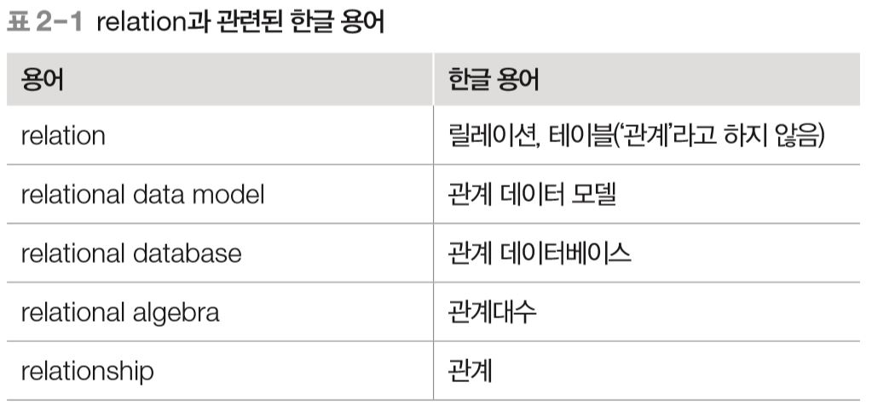
1.1 릴레이션의 개념
릴레이션(relation) : 행과 열로 구성된 테이블

Slide 7
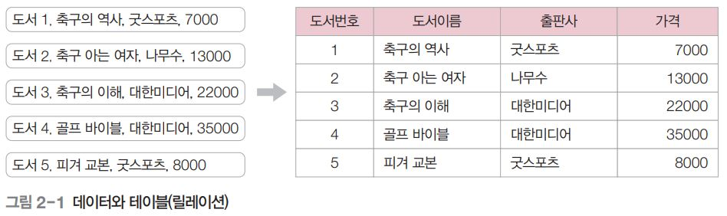
1.1 릴레이션의 개념
릴레이션이란?
    첫 번째 행(1, 축구의 역사, 굿스포츠, 7000)의 경우 네 개의 집합에서 각각 원소 한 개씩 선택하여 만들어진 것으로 이 원소들이 관계(relationship)를 맺음
도서번호 = {1,2,3,4,5}
도서이름 = {축구의 역사, 축구 아는 여자, 축구의 이해, 골프 바이블, 피겨 교본}
출판사 = {굿스포츠, 나무수, 대한미디어}
가격 = {7000, 13000, 22000, 35000, 8000}

Slide 8
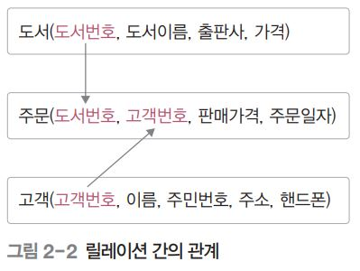
1.1 릴레이션의 개념
관계(relationship)
  릴레이션 내에서 생성되는 관계 : 릴레이션 내 데이터들의 관계
  릴레이션 간에 생성되는 관계 : 릴레이션 간의 관계

Slide 9
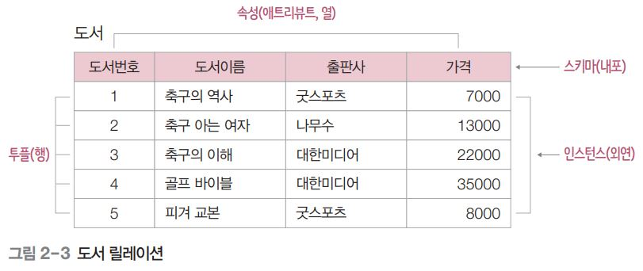
1.2 릴레이션 스키마와 인스턴스

Slide 10
1.2 릴레이션 스키마와 인스턴스
릴레이션 스키마
  속성(attribute) : 릴레이션 스키마의 열
  도메인(domain) : 속성이 가질 수 있는 값의 집합
  차수(degree) : 속성의 개수
스키마의 표현
  릴레이션 이름(속성1 : 도메인1, 속성2 : 도메인2, 속성3 : 도메인3 …)
    예) 도서 (도서번호, 도서이름, 출판사, 가격)
    도서 (도서번호:integer, 도서이름:char(40), 출판사:char(40), 가격:integer))

Slide 11
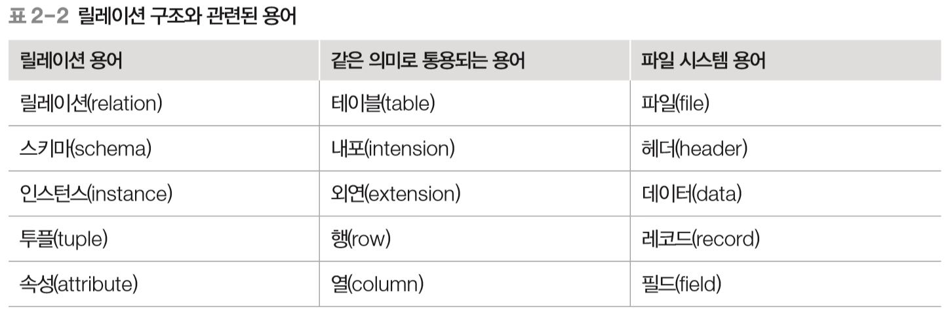
1.2 릴레이션 스키마와 인스턴스
릴레이션 인스턴스
  투플(tuple) : 릴레이션의 행
  카디날리티(cardinality) : 투플의 수
→ 투플이 가지는 속성의 개수는 릴레이션 스키마의 차수와 동일하고,
릴레이션 내의 모든 투플들은 서로 중복되지 않아야 함

Slide 12
1.3 릴레이션의 특징
속성은 단일 값을 가진다
    각 속성의 값은 도메인에 정의된 값만을 가지며 그 값은 모두 단일 값이여야 함.
속성은 서로 다른 이름을 가진다
    속성은 한 릴레이션에서 서로 다른 이름을 가져야만 함.
한 속성의 값은 모두 같은 도메인 값을 가진다
    한 속성에 속한 열은 모두 그 속성에서 정의한 도메인 값만 가질 수 있음.
속성의 순서는 상관없다
    속성의 순서가 달라도 릴레이션 스키마는 같음.
    예) 릴레이션 스키마에서 (이름, 주소) 순으로 속성을 표시하거나 (주소, 이름) 순으로 표시하여도 상관없음.
릴레이션 내의 중복된 투플은 허용하지 않는다
    하나의 릴레이션 인스턴스 내에서는 서로 중복된 값을 가질 수 없음. 즉 모든 투플은 서로 값이 달라야 함.
투플의 순서는 상관없다
    투플의 순서가 달라도 같은 릴레이션임. 관계 데이터 모델의 투플은 실제적인 값을 가지고 있으며 이 값은
    시간이 지남에 따라 데이터의 삭제, 수정, 삽입에 따라 순서가 바뀔 수 있음.

Slide 13
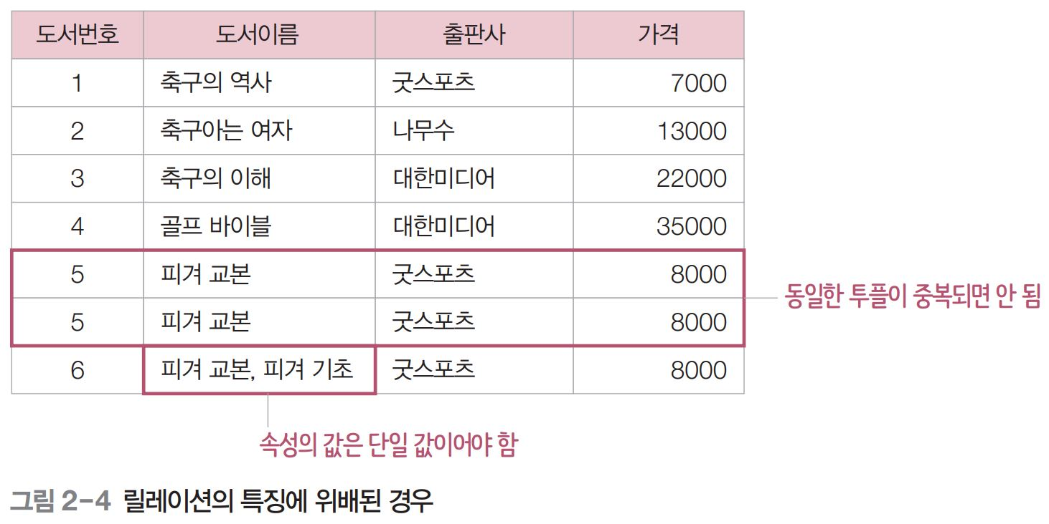
1.3 릴레이션의 특징

Slide 14
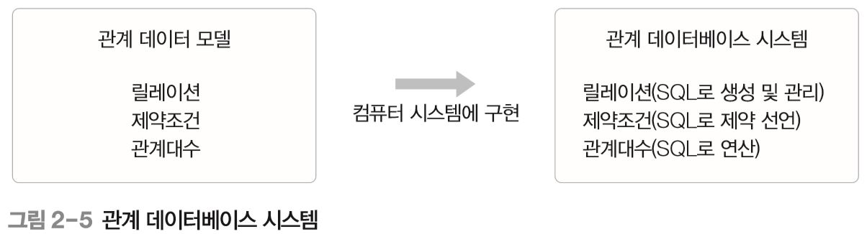
1.4 관계 데이터 모델
관계 데이터 모델은 데이터를 2차원 테이블 형태인 릴레이션으로 표현함.
릴레이션에 대한 제약조건(constraints)과 관계 연산을 위한 관계대수(relational
algebra)를 정의함.

Slide 15
연습문제 풀이
다음 중 관계 데이터 모델의 릴레이션에 대한 설명 중 옳지 않은 것은?
  ① 릴레이션은 릴레이션 스키마와 릴레이션 인스턴스로 구성된다.
  ② 릴레이션 스키마를 릴레이션 외연(extension)이라고 한다.
  ③ 릴레이션의 스키마는 정적인 성질을 가진다.
  ④ 릴레이션 인스턴스는 동적인 성질을 가진다.
릴레이션의 특징으로 알맞은 것은?
  ① 중복된 투플이 존재한다.
  ② 투플 간의 순서가 정의된다.
  ③ 속성 간의 순서가 정의된다.
  ④ 모든 속성 값은 원자값이다.
하나의 속성이 가질 수 있는 값을 총칭하여 무엇이라 하는가?
  ① 투플 ② 릴레이션
  ③ 도메인 ④ 엔티티

Slide 16
02. 무결성 제약조건
키
무결성 제약조건
무결성 제약조건의 수행

Slide 17
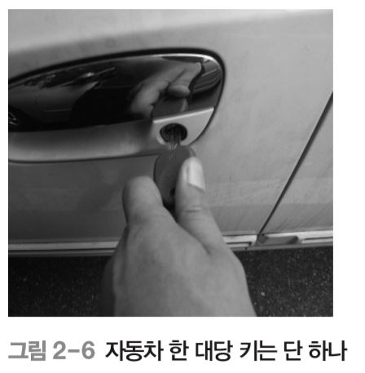
2.1 키
특정 투플을 식별할 때 사용하는 속성 혹은 속성의 집합
릴레이션은 중복된 투플을 허용하지 않기 때문에 각각의 투플에 포함된 속성들 중 어느 하나(혹은 하나 이상)는 값이 달라야 함. 즉 키가 되는 속성(혹은 속성의 집합)은 반드시 값이 달라서 투플들을 서로 구별할 수 있어야 함
키는 릴레이션 간의 관계를 맺는 데도 사용

Slide 18
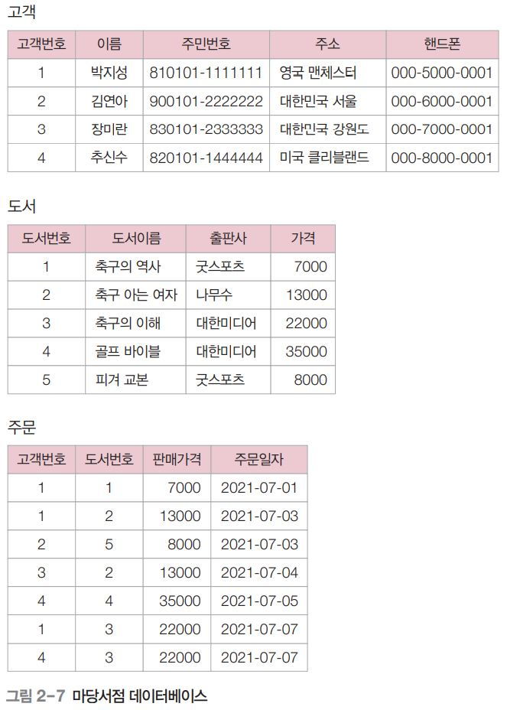
2.1 키

Slide 19
슈퍼키
투플을 유일하게 식별할 수 있는 하나의 속성 혹은 속성의 집합
투플을 유일하게 식별할 수 있는 값이면 모두 슈퍼키가 될 수 있음
(고객 릴레이션 예)
  고객번호 : 고객별로 유일한 값이 부여되어 있기 때문에 투플을 식별할 수 있음.
  이름 : 동명이인이 있을 경우 투플을 유일하게 식별할 수 없음.
  주민번호 : 개인별로 유일한 값이 부여되어 있기 때문에 투플을 식별할 수 있음.
  주소 : 가족끼리는 같은 정보를 사용하므로 투플을 식별할 수 없음.
  핸드폰 : 한 사람이 여러 개의 핸드폰을 사용할 수 있고 반대로 핸드폰을 사용하지 않는 사람이
  있을 수 있기 때문에 투플을 식별할 수 없음.
고객 릴레이션은 고객번호와 주민번호를 포함한 모든 속성의 집합이 슈퍼키가 됨.
EX) (주민번호), (주민번호, 이름), (주민번호, 이름, 주소), (주민번호, 이름, 핸드폰), (고객번호),
(고객번호, 이름, 주소), (고객번호, 이름, 주민번호, 주소, 핸드폰) 등

Slide 20
후보키
투플을 유일하게 식별할 수 있는 속성의 최소 집합
(주문 릴레이션 예)
  고객번호 : 한 명의 고객이 여러 권의 도서를 구입할 수 있으므로 후보키가 될 수 없음.
  고객번호가 1인 박지성 고객은 세 번의 주문 기록이 있으므로 투플을 유일하게 식별할 수 없음.
  도서번호 : 도서번호가 2인 ‘축구아는 여자’는 두 번의 주문 기록이 있으므로 투플을 유일하게 식별할 수 없음.
주문 릴레이션의 후보키는 2개의 속성을 합한 (고객번호, 도서번호)가 됨.
참고로 이렇게 2개 이상의 속성으로 이루어진 키를 복합키(composite key)라고 함

Slide 21
기본키
여러 후보키 중 하나를 선정하여 대표로 삼는 키
후보키가 하나뿐이라면 그 후보키를 기본키로 사용하면 되고 여러 개라면 릴레이션의 특성을 반영하여 하나를 선택하면 됨.
기본키 선정 시 고려사항
  릴레이션 내 투플을 식별할 수 있는 고유한 값을 가져야 함.
  NULL 값은 허용하지 않음.
  키 값의 변동이 일어나지 않아야 함.
  최대한 적은 수의 속성을 가진 것이라야 함.
  향후 키를 사용하는 데 있어서 문제 발생 소지가 없어야 함.
  릴레이션 스키마를 표현할 때 기본키는 밑줄을 그어 표시함
  릴레이션 이름(속성1, 속성2, …. 속성N)
  EX) 고객(고객번호, 이름, 주민번호, 주소, 핸드폰)
  도서(도서번호, 도서이름, 출판사, 가격)

Slide 22
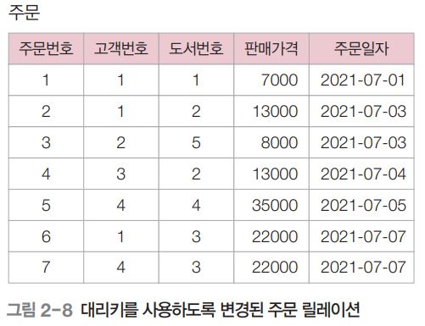
대리키
기본키가 보안을 요하거나, 여러 개의 속성으로 구성되어 복잡하거나, 마땅한 기본키가 없을 때는 일련번호 같은 가상의 속성을 만들어 기본키로 삼는 경우가 있음. 이러한 키를 대리키(surrogate key) 혹은 인조키(artificial key)라고 함.
대리키는 DBMS나 관련 소프트웨어에서 임의로 생성하는 값으로 사용자가 직관적으로 그 값의 의미를 알 수 없음.

Slide 23
대체키
대체키(alternate key)는 기본키로 선정되지 않은 후보키를 말함.
고객 릴레이션의 경우 고객번호와 주민번호 중 고객번호를 기본키로 정하면 주민번호가 대체키가 됨.

Slide 24
외래키
다른 릴레이션의 기본키를 참조하는 속성을 말함. 다른 릴레이션의 기본키를 참조하여 관계 데이터 모델의 특징인 릴레이션 간의 관계(relationship)를 표현함.
외래키의 특징
  관계 데이터 모델의 릴레이션 간의 관계를 표현함.
  다른 릴레이션의 기본키를 참조하는 속성임.
  참조하고(외래키) 참조되는(기본키) 양쪽 릴레이션의 도메인은 서로 같아야 함.
  참조되는(기본키) 값이 변경되면 참조하는(외래키) 값도 변경됨.
  NULL 값과 중복 값 등이 허용됨.
  자기 자신의 기본키를 참조하는 외래키도 가능함.
  외래키가 기본키의 일부가 될 수 있음.

Slide 25
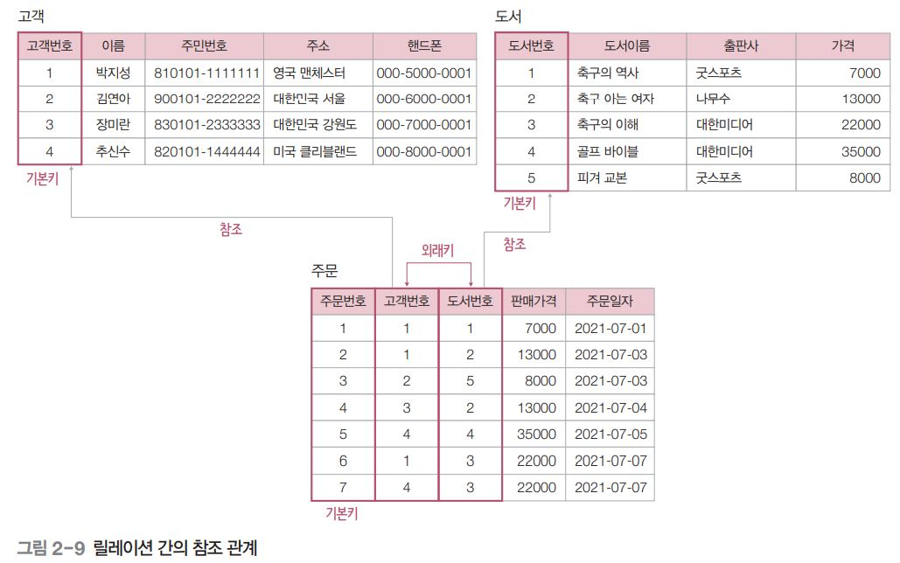
외래키

Slide 26
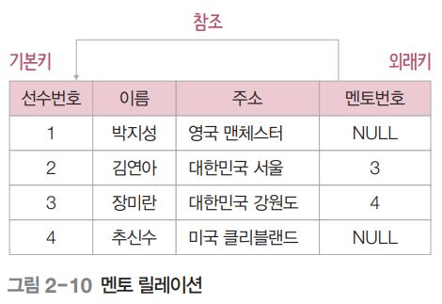
외래키
외래키 사용 시 참조하는 릴레이션과 참조되는 릴레이션이 꼭 다른 릴레이션일 필요는 없음. 즉 자기 자신의 기본키를 참조할 수도 있음.

Slide 27
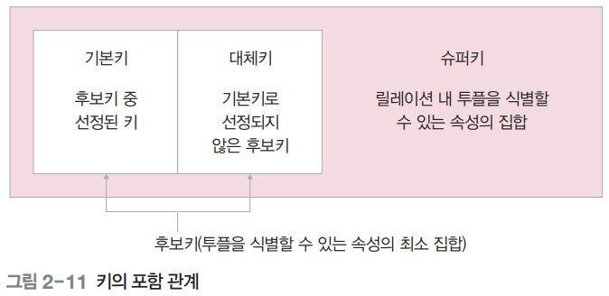
2.1 키 – 내용 요약

Slide 28
2.2 무결성 제약조건
데이터 무결성(integrity, 無缺性)
    데이터베이스에 저장된 데이터의 일관성과 정확성을 지키는 것을 말함.
도메인 무결성 제약조건
    도메인 제약(domain constraint)이라고도 하며, 릴레이션 내의 투플들이 각 속성의 도메인에 지정된 값만을 가져야 한다는 조건
    SQL 문에서 데이터 형식(type), 널(null/not null), 기본 값(default), 체크(check) 등을 사용하여 지정할 수 있음.
개체 무결성 제약조건
    기본키 제약(primary key constraint)이라고도 함.
    릴레이션은 기본키를 지정하고 그에 따른 무결성 원칙 즉, 기본키는 NULL 값을 가져서는 안 되며 릴레이션 내에 오직 하나의 값만 존재해야 한다는 조건임.
참조 무결성 제약조건
    외래키 제약(foreign key constraint)이라고도 하며, 릴레이션 간의 참조 관계를 선언하는 제약조건
    자식 릴레이션의 외래키는 부모 릴레이션의 기본키와 도메인이 동일해야 하며, 자식 릴레이션의 값이 변경될 때 부모 릴레이션의 제약을 받는다는 것

Slide 29
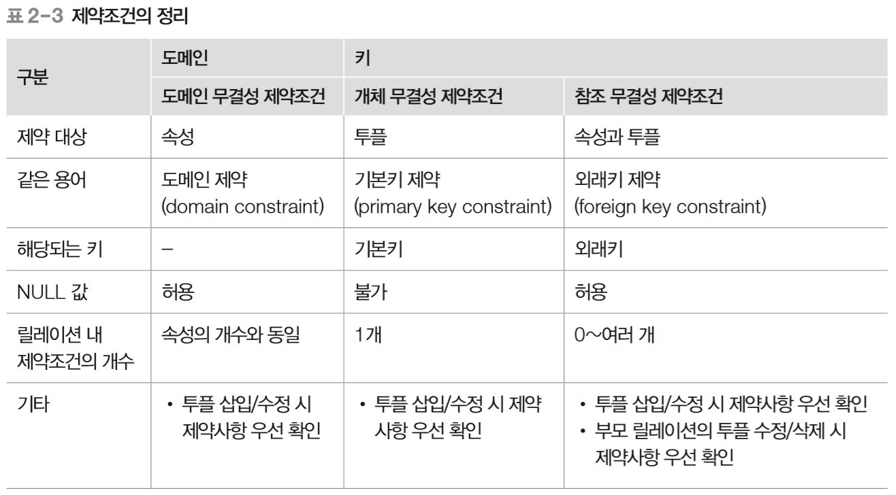
2.2 무결성 제약조건
  <여기서 잠깐> UNIQUE 제약조건(unique constraint, 유일성 제약조건, 고유성 제약조건)
    실제 DBMS에서는 위에서 설명한 세 가지 무결성 제약조건과 함께 UNIQUE 제약조건도 사용
    UNIQUE 제약조건은 속성의 모든 값은 서로 같은 값이 없어야 한다는 것
    이는 릴레이션 내의 각각의 투플을 유일하게 식별할 수 있는 속성들의 집합으로 볼 수 있음
    UNIQUE 제약조건은 기본키 제약과는 달리 NULL 값을 허용

Slide 30
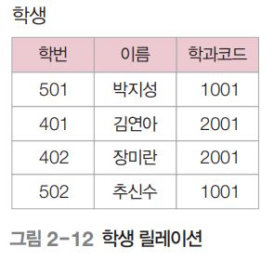
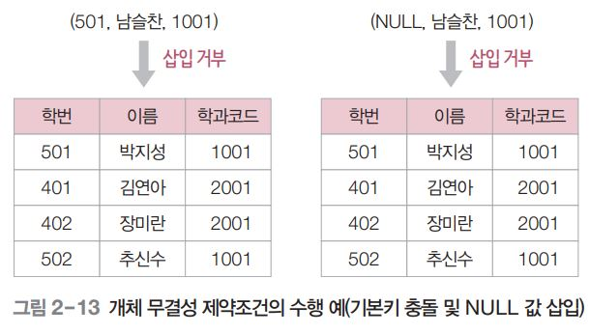
2.3 무결성의 제약조건의 수행
개체 무결성 제약조건
  삽입 : 기본키 값이 같으면 삽입이 금지됨.
  수정 : 기본키 값이 같거나 NULL로도 수정이 금지됨.
  삭제 : 특별한 확인이 필요하지 않으며 즉시 수행함.

Slide 31
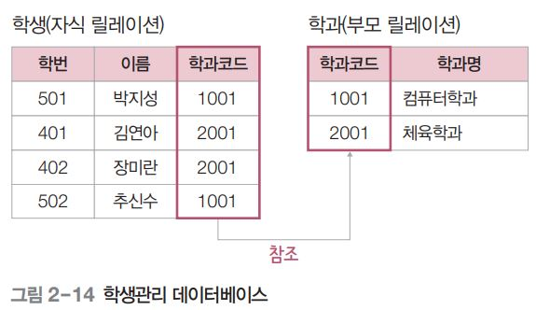
2.3 무결성의 수행 제약조건
참조 무결성 제약조건
  학과(부모 릴레이션) : 투플 삽입한 후 수행하면 정상적으로 진행
  학생(자식 릴레이션) : 참조받는 테이블에 외래키 값이 없으므로 삽입이 금지

Slide 32
2.3 무결성의 수행 제약조건
삭제
  학과(부모 릴레이션) : 참조하는 테이블을 같이 삭제할 수 있어서 금지하거나 다른 추가 작업이 필요함.
  학생(자식 릴레이션) : 바로 삭제 가능함.
  ※ 부모 릴레이션에서 투플을 삭제할 경우 참조 무결성 조건을 수행하기 위한 고려사항
    즉시 작업을 중지
    자식 릴레이션의 관련 투플을 삭제
    초기에 설정된 다른 어떤 값으로 변경
    NULL 값으로 설정
수정
  삭제와 삽입 명령이 연속해서 수행됨.
  부모 릴레이션의 수정이 일어날 경우 삭제 옵션에 따라 처리된 후 문제가 없으면 다시 삽입
  제약조건에 따라 처리됨.

Slide 33
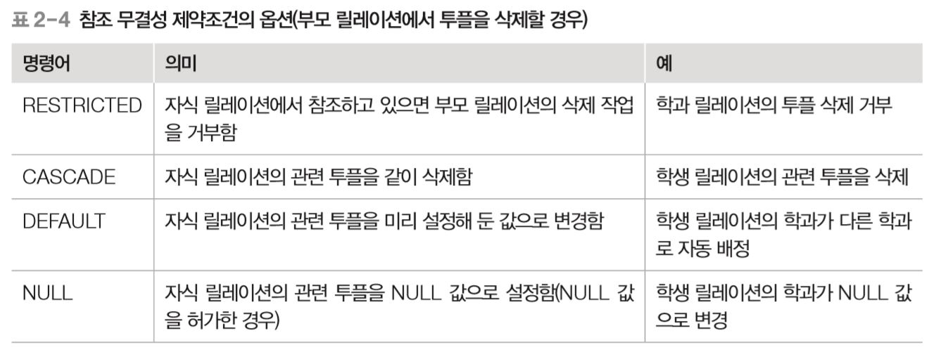
2.3 무결성의 수행 제약조건

Slide 34
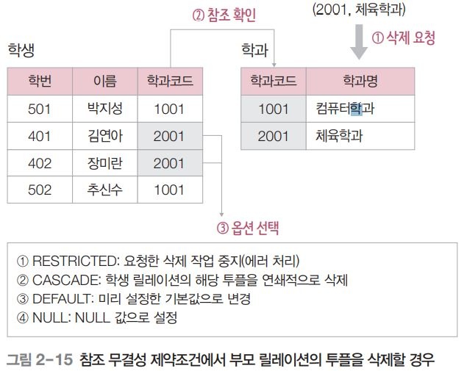
2.3.2 참조 무결성 제약조건

Slide 35
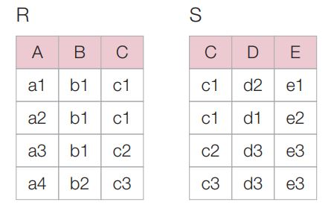
연습문제 풀이
외래키(FK, Foreign Key)에 대한 설명으로 옳은 것은?
  ① 릴레이션 R1에 속한 속성 집합 FK가 다른 릴레이션 R2의 기본키인 것을 말한다.
  ② 외래키와 외래키가 참조하는 기본키가 정의된 도메인은 다를 수도 있다.
  ③ 외래키는 NULL 값을 가질 수 없다.
  ④ 둘 이상의 후보키 중에서 하나를 선정하여 대표로 삼은 키를 말한다.
한 릴레이션의 기본키를 구성하는 어떠한 속성 값도 NULL 값이나 중복값을 가질 수 없다는 것을
의미하는 제약조건은?
  ① 개체 무결성 제약조건 ② 참조 무결성 제약조건
  ③ 보안 무결성 제약조건 ④ 정보 무결성 제약조건
다음은 릴레이션에서 더는 삽입되는 데이터가 없다고 가정한다. 다음 물음에 답하여라.
  (1) 릴레이션 R과 S의 후보키를 모두 보이시오.
  (2) 릴레이션 R과 S의 기본키는 어떤 것이 좋을지 선택하시오.

Slide 36
03. 관계대수
관계대수
셀렉션과 프로젝션
집합연산
조인
디비전
관계대수 예제

Slide 37
3.1 관계대수
관계대수(relational algebra, 關係代數)
릴레이션에서 원하는 결과를 얻기 위해 수학의 대수와 같은 연산을 이용하여 질의하는 방법을 기술하는 언어
관계대수와 관계해석
  관계대수 : 어떤 데이터를 어떻게 찾는지에 대한 처리 절차를 명시하는 절차적인 언어이며
  DBMS 내부의 처리 언어로 사용됨
  관계해석 : 어떤 데이터를 찾는지 명시하는 선언적인 언어로 관계대수와 함께 관계 DBMS의 표
  준 언어인 SQL의 이론적인 기반을 제공함
→ 관계대수와 관계해석은 모두 관계 데이터 모델의 중요한 언어이며 실제 동일한 표현
능력을 가지고 있음.

Slide 38

관계의 수학적 의미
릴레이션(relation)의 수학적 개념
예) A = {2, 4}, B = {1, 3, 5} 일 때
A×B = {(2,1), (2,3), (2,5), (4,1), (4,3), (4,5)}
릴레이션 R은 카티전 프로덕트의 부분집합으로 정의
예) R1 = {(2,1), (4,1)}, R2={(2, 1), (2, 3), (2, 5)}, R3={(2, 3), (2, 5), (4, 3), (4, 5)}
원소 개수가 n인 집합 S의 부분집합의 개수는 2ⁿ이므로, 카티전 프로덕트 A×B의
부분집합의 개수는
카티전 프로덕트의 기초 집합 A, B 각각이 가질 수 있는 값의 범위를 도메인(domain)이라고 함.
즉 집합 A의 도메인은 {2, 4}
릴레이션 역시 집합이므로 집합에서 집합에서 가능한 연산은 합집합(∪), 교집합(∩), 카티전 프로덕트(×)
등이 있음.
R1 ∪ R2 = {(2, 1), (4, 1), (2, 3), (2, 5)}
R1 ∩ R2 = {(2, 1)}

Slide 39
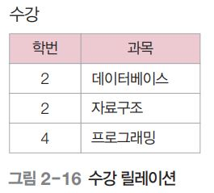
관계의 수학적 의미
릴레이션(relation)의 현실 세계 적용
    예) 학번={2, 4}, 과목={데이터베이스, 자료구조, 프로그래밍}일 때
    두 집합의 카티전 프로덕트 학번×과목은 학번 원소와 과목 원소의 순서쌍의 집합임.
    즉, 학번×과목={(2, 데이터베이스), (2, 자료구조), (2, 프로그래밍), (4, 데이터베이스), (4, 자료구조),
    (4, 프로그래밍)}을 말함.
    학번×과목의 각 원소는 학생이 과목을 수강할 수 있는 모든 경우를 나열한 것임.
    수강={(2, 데이터베이스), (2, 자료구조), (4, 프로그래밍)}은 카티전 프로덕트 학번×과목의 부분집합으로
    하나의 릴레이션 인스턴스임. 수강 릴레이션의 투플은 위에서 나열한 여섯 개 원소 중 하나로,
    아래 수강 테이블을 데이터베이스에서는 릴레이션(relation)이라고 함.

Slide 40
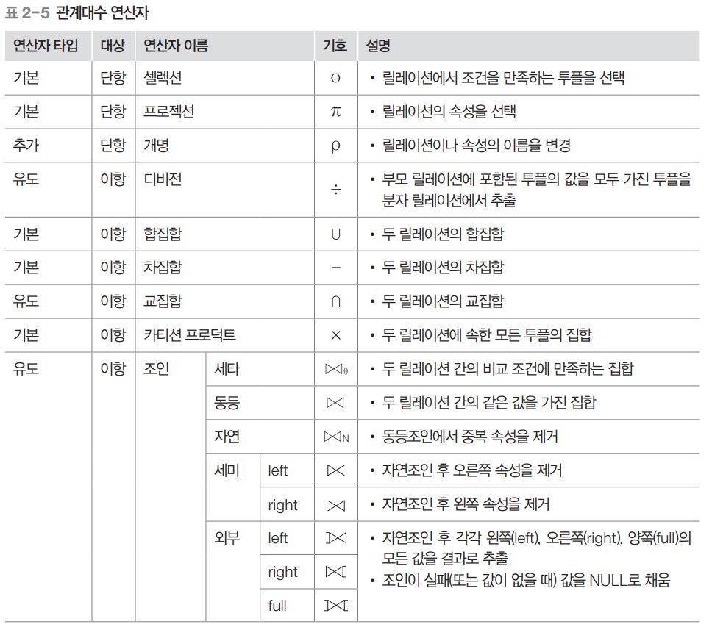
관계대수 연산자

Slide 41
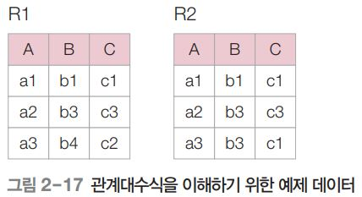
관계대수식
관계대수식
  관계대수는 릴레이션 간 연산을 통해 결과 릴레이션을 찾는 절차를 기술한 언어로, 이 연산을 수행하기 위한 식을 관계대수식(relational algebra expression)이라고 함.
  관계대수식은 대상이 되는 릴레이션과 연산자로 구성되며, 결과는 릴레이션으로 반환됨. 반환된 릴레이션은 릴레이션의 모든 특징을 따름.
  단항 연산자 : 연산자<조건> 릴레이션
  이항 연산자 : 릴레이션1 연산자<조건> 릴레이션2

Slide 42
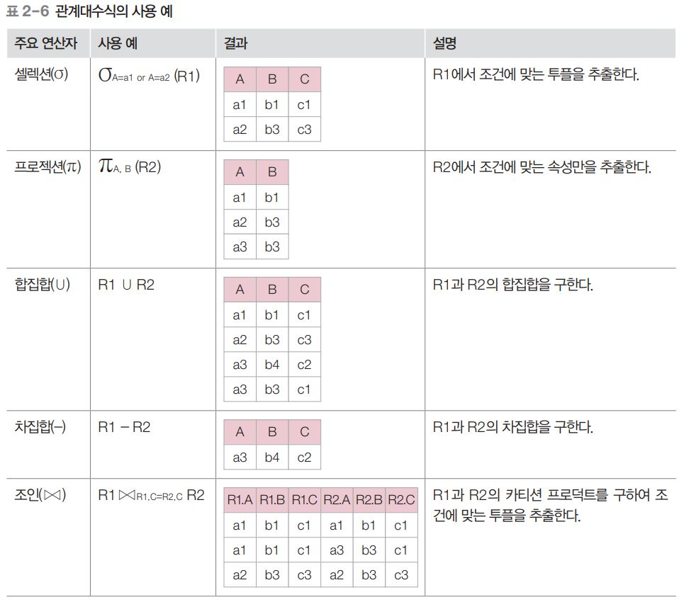
관계대수식

Slide 43
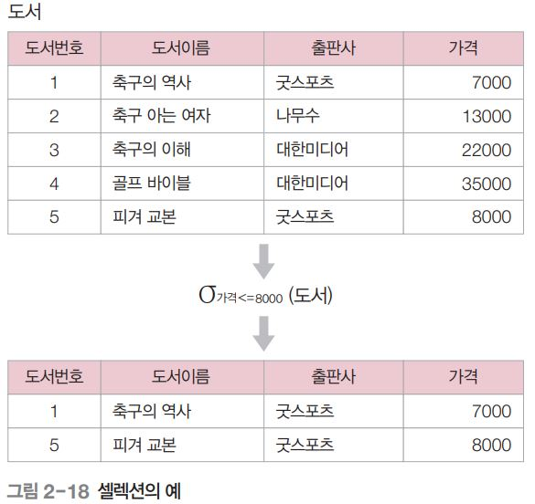
셀렉션(selection)
릴레이션의 투플을 추출하기 위한 연산임. 하나의 릴레이션을 대상으로 하는 단항 연산자며, 찾고자 하는 투플의 조건(predicate)을 명시하고 그 조건에 만족하는 투플을 반환함.
형식 : σ<조건> (R) (R은 릴레이션, σ 는 그리스 문자이며 대문자는 Σ )
    σ 가격<=8000 (도서)
질의 2-1 마당서점에서 판매하는 도서 중 8,000원 이하인 도서를 검색하시오.

Slide 44
셀렉션(selection)
셀렉션의 확장
형식 : σ<복합조건> (R) (R은 릴레이션, σ 는 그리스 문자이며 대문자는 Σ )
여러 개의 조건을 ∧(and), ∨ (or), ┑(not) 기호를 이용하여 복합조건을 표시할 수 있다.
예를 들어, “가격이 8,000원 이하이고, 도서번호가 3 이상인 책을 찾아라”는 질의는
다음과 같이 표현한다
σ (가격<=8000 ∧ 도서번호 >=3) (도서)

Slide 45
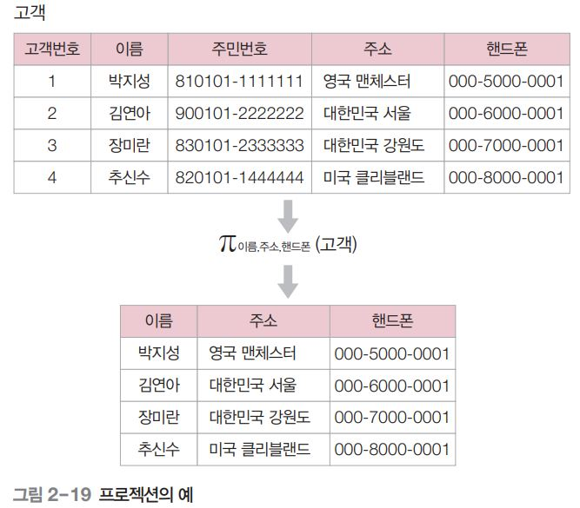
프로젝션(projection)
릴레이션의 속성을 추출하기 위한 연산으로 단항 연산자임.
형식 : π<속성리스트> (R) (R은 릴레이션, π 는 그리스 문자이며 대문자는 Π )
    π이름, 주소, 핸드폰 (고객)
질의 2-2 신간도서 안내를 위해 고객의 (이름, 주소, 핸드폰)이 적힌 카탈로그 주소록을 만드시오.

Slide 46
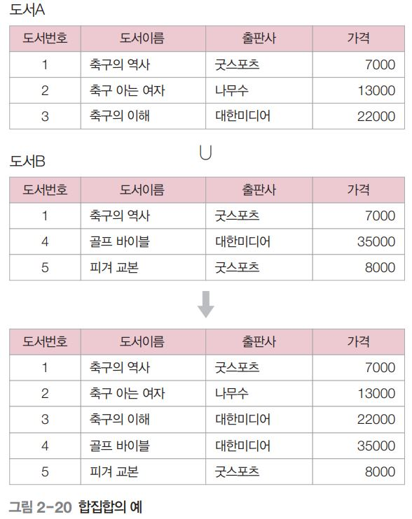
합집합
두 개의 릴레이션을 합하여 하나의 릴레이션을 반환함. 이 때 두 개의 릴레이션은 서로 같은 속성 순서와 도메인을 가져야 함.
형식 : R ∪ S
    도서A ∪ 도서B
질의 2-3 마당서점은 지점A와 지점B가 있다. 두 지점의 도서는 각 지점에서 관리하며 릴레이션
이름은 각각 도서A, 도서B다. 마당서점의 도서를 하나의 릴레이션으로 보이시오.

Slide 47
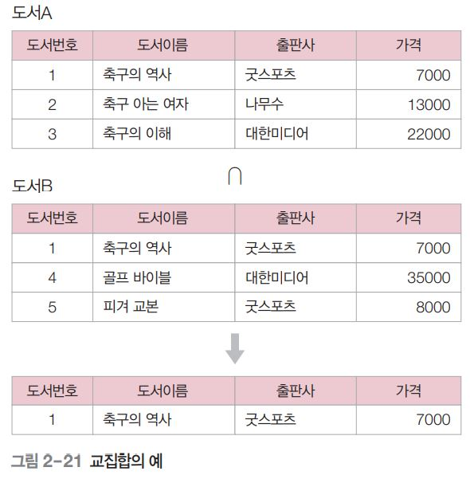
교집합
합병가능한 두 릴레이션을 대상으로 하며, 두 릴레이션이 공통으로 가지고 있는 투플을 반환함.
형식 : R ∩ S
  도서A ∩ 도서B
질의 2-4 마당서점의 두 지점에서 동일하게 보유하고 있는 도서 목록을 보이시오

Slide 48
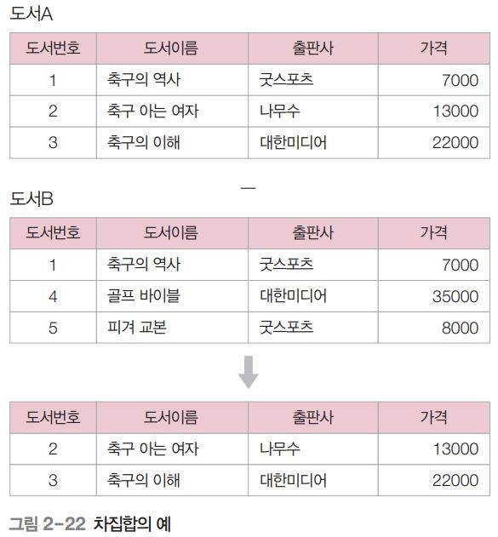
차집합
첫 번째 릴레이션에는 속하고 두 번째 릴레이션에는 속하지 않는 투플을 반환함.
형식 : R - S
  도서A - 도서B
질의 2-5 마당서점 두 지점 중 지점 A에서만 보유하고 있는 도서 목록을 보이시오.

Slide 49
카티션 프로덕트(cartesian product)
두 릴레이션을 연결시켜 하나로 합칠 때 사용함. 결과 릴레이션은 첫 번째 릴레이션의 오른쪽에 두 번째 릴레이션의 모든 투플을 순서대로 배열하여 반환함. 결과 릴레이션의 차수는 두 릴레이션의 차수의 합이며, 카디날리티는 두 릴레이션의 카디날리티의 곱임.
형식 : R × S
  고객 × 주문
질의 2-6 고객 릴레이션과 주문 릴레이션의 카티션 프로덕트를 구하시오
(결과가 많으므로 투플을 일부 삭제한 릴레이션을 사용함).

Slide 50
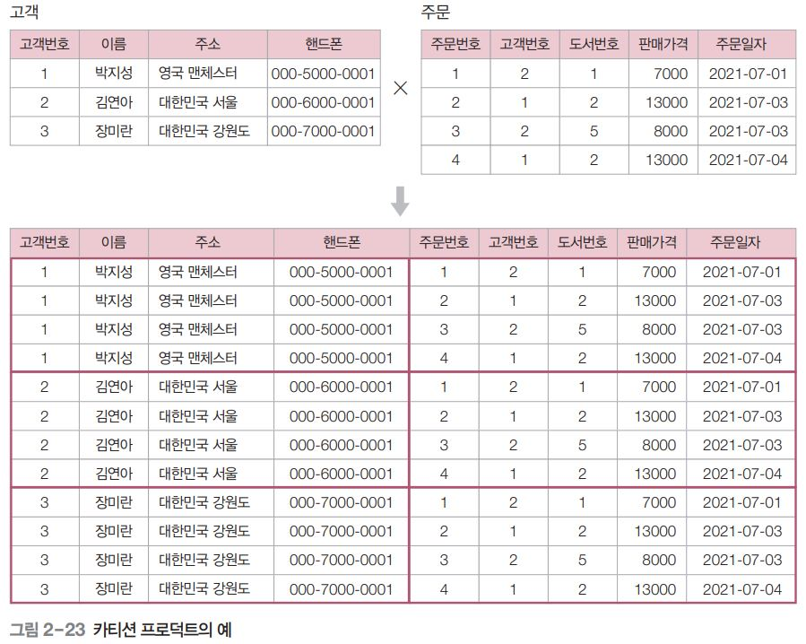
카티전 프로덕트(cartesian product)

Slide 51

조인(join)
두 릴레이션의 공통 속성을 기준으로 속성 값이 같은 투플을 수평으로 결합하는 연산임. 조인을 수행하기 위해서는 두 릴레이션의 조인에 참여하는 속성이 서로 동일한 도메인으로 구성되어야 함. 조인 연산의 결과는 공통 속성의 속성 값이 동일한 투플만을 반환함.
형식 : R C S = σ_{c} (R×S) (R과 S는 릴레이션, c 는 조인조건)
조인 연산의 구분
  기본연산 : 세타조인( ), 동등조인( ), 자연조인( )
  확장된 조인 연산 : 세미조인( ), 외부조인( )

Slide 52
세타조인과 동등조인
세타조인(theta join, θ)
  조인에 참여하는 두 릴레이션의 속성 값을 비교하여 조건을 만족하는 투플만 반환함.
  세타조인의 조건은 {=, ≠, ≤, ≥, ＜, ＞} 중 하나가 됨.
  형식 : R (r 조건 s) S (R과 S는 릴레이션이며 r은 R의 속성, s는 S의 속성)
동등조인(equi join)
  세타조인에서 = 연산자를 사용한 조인을 말함. 보통 조인 연산이라고 하면 동등조인을 지칭함.
  형식 : R (r = s) S
    고객 고객.고객번호=주문.고객번호 주문
질의 2-7 고객과 고객의 주문 사항을 모두 보이시오.

Slide 53
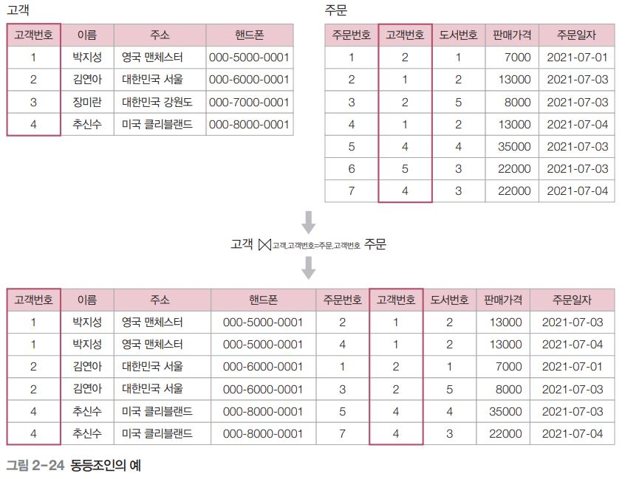
세타조인과 동등조인

Slide 54
자연조인(natural join)
동등조인에서 조인에 참여한 속성이 두 번 나오지 않도록 두 번째 속성을 제거한 결과를 반환함.
형식 : R N(r, s) S
    고객 N(고객.고객번호=주문.고객번호) 주문
질의 2-8 고객과 고객의 주문 사항을 모두 보여주되 같은 속성은 한 번만 표시하시오.

Slide 55
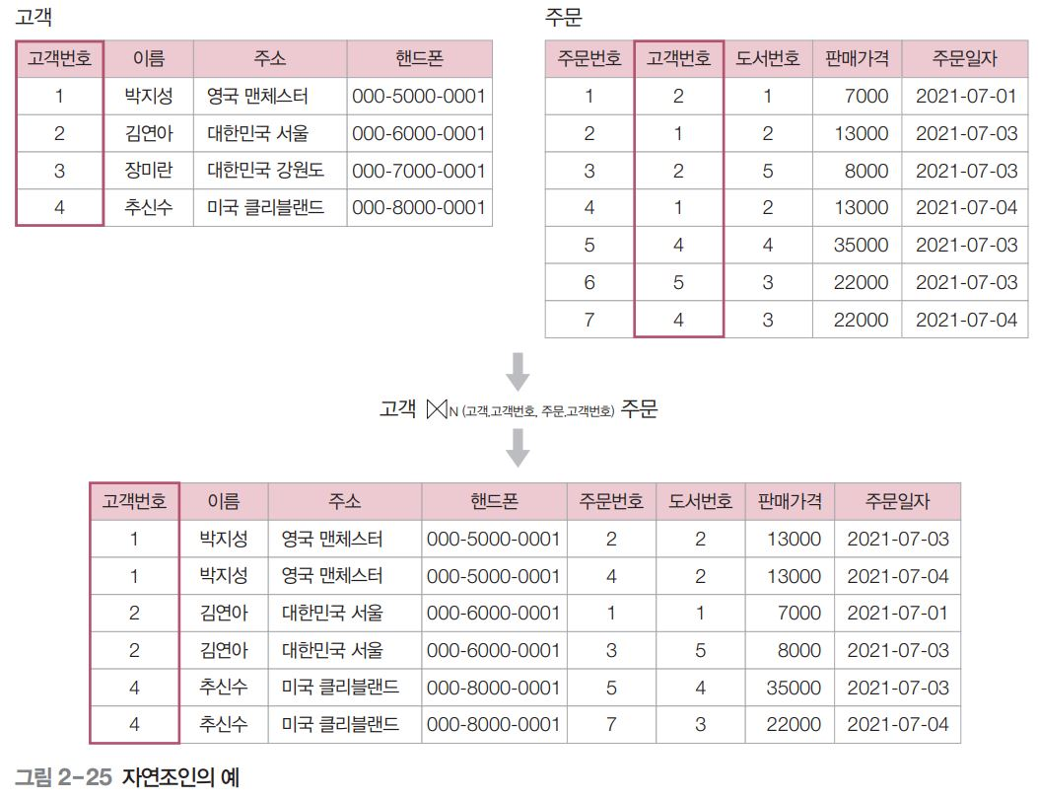
자연조인(natural join)

Slide 56
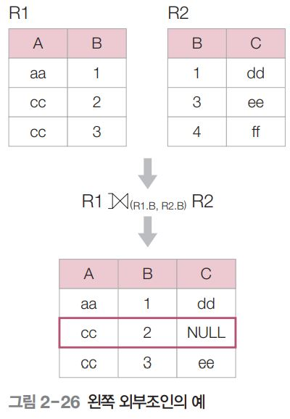
외부조인과 세미조인
외부조인(outer join)
  자연조인 시 조인에 실패한 투플을 모두 보여주되 값이 없는 대응 속성에는 NULL 값을 채워서 반환
  모든 속성을 보여주는 기준 릴레이션 위치에 따라 왼쪽(left) 외부조인, 오른쪽(right) 외부조인, 완전(full) 외부조인으로 나뉨.
  형식 : 왼쪽(left) 외부조인 – R (r, s) S
  완전(full) 외부조인 – R (r, s) S
  오른쪽(right) 외부조인 - R (r, s) S

Slide 57
외부조인과 세미조인
고객 (고객.고객번호, 주문.고객번호) 주문
고객 (고객.고객번호, 주문.고객번호) 주문
고객 (고객.고객번호, 주문.고객번호) 주문
질의 2-9 마당서점의 고객과 고객의 주문 내역을 보이시오.
고객 기준으로 주문내역이 없는 고객도 모두 보이시오.
주문내역이 없는 고객과, 고객 릴레이션에 고객번호가 없는 주문을 모두 보이시오.
주문내역 기준으로 고객 릴레이션에 고객번호가 없는 주문도 모두 보이시오.

Slide 58
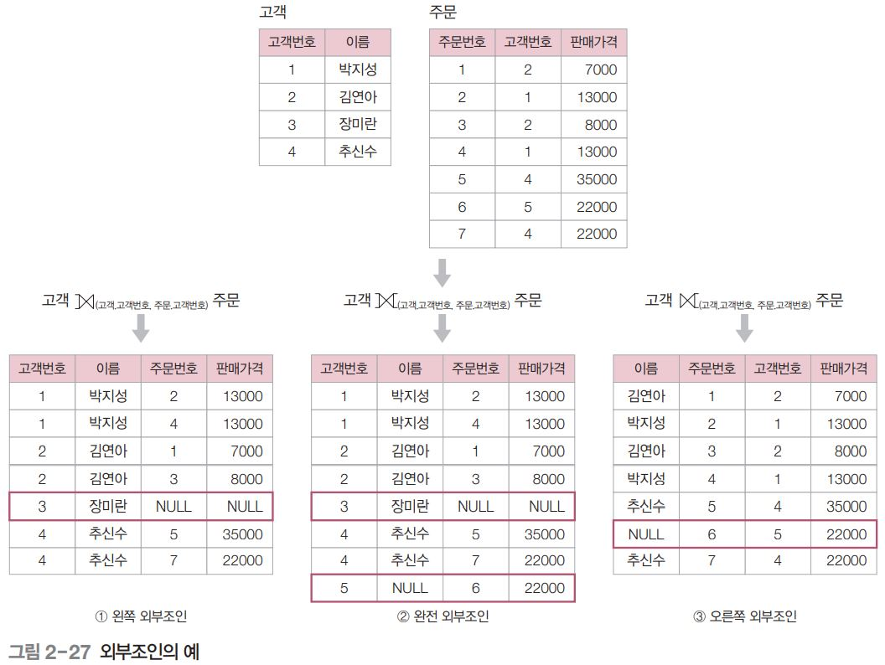
외부조인과 세미조인

Slide 59
외부조인과 세미조인
세미조인(semi join)
  자연조인을 한 후 두 릴레이션 중 한쪽 릴레이션의 결과만 반환하며, 기호에서 닫힌 쪽 릴레이
  션의 투플만 반환함.
  형식 : R (r, s) S
    고객 고객.고객번호, 주문.고객번호 주문
질의 2-10 마당서점의 고객 중 주문 내역이 있는 고객의 고객 정보를 보이시오.

Slide 60
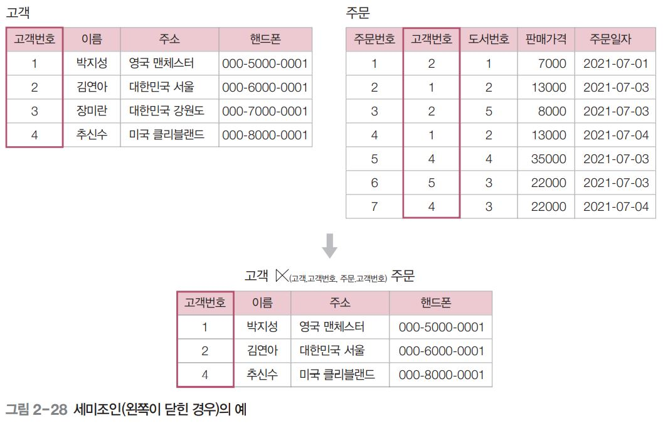
외부조인과 세미조인

Slide 61
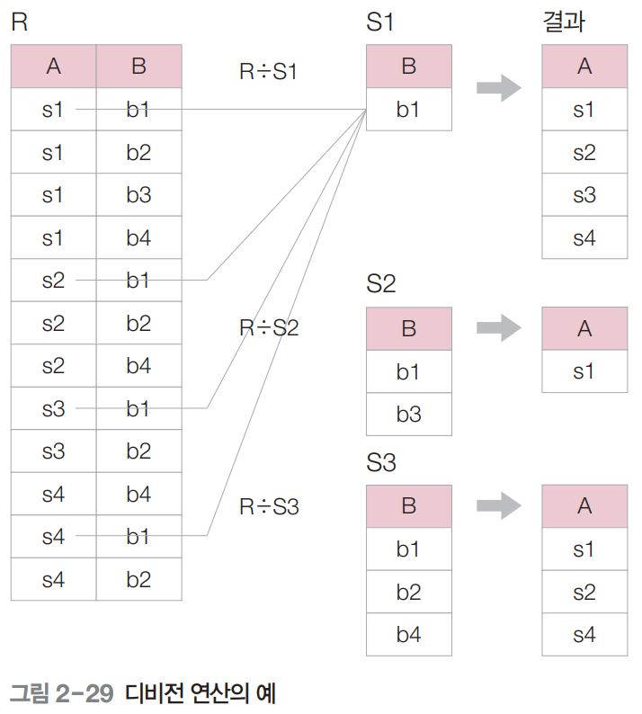
디비전(division)
릴레이션의 속성 값의 집합으로 연산을 수행함.
형식 : R ÷ S

Slide 62
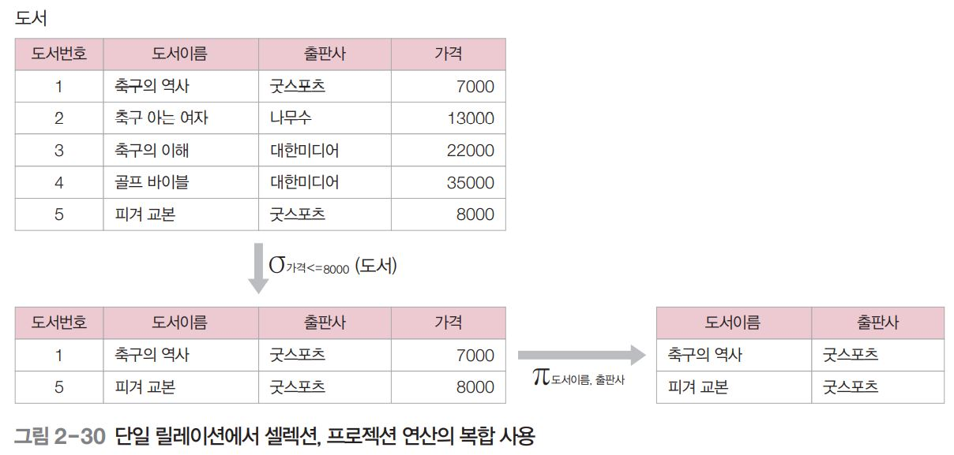
3.6 관계대수 사용 예제
마당서점의 지점이 하나인 경우
π도서이름, 출판사 (σ가격＜=8000 도서)
질의 2-11 마당서점의 도서 중 가격이 8,000원 이하인 도서이름과 출판사를 보이시오.

Slide 63
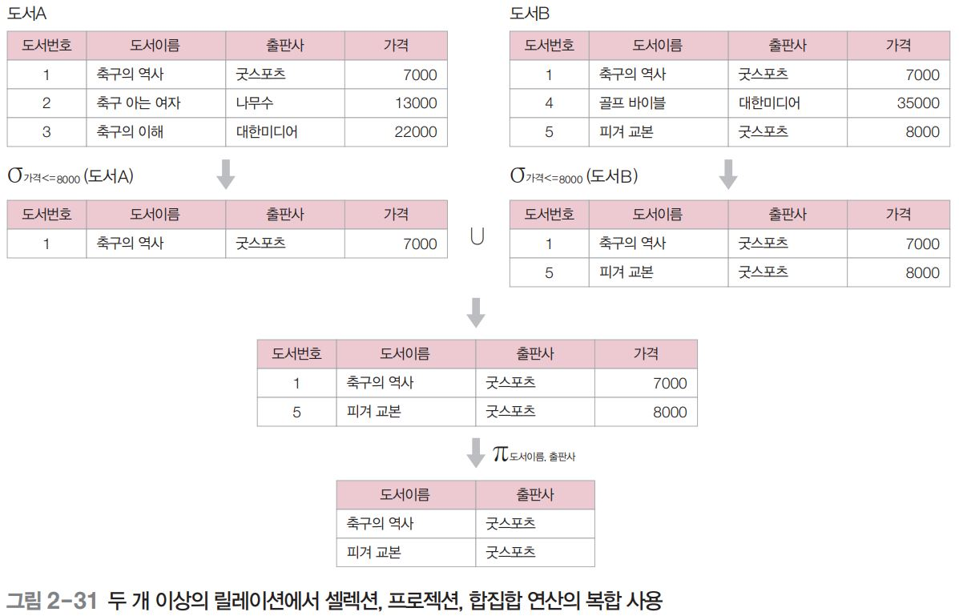
3.6 관계대수 사용 예제
마당서점의 지점이 하나인 경우
π도서이름, 출판사 ((σ가격＜=8000 도서A) ∪ (σ가격＜=8000 도서B))

Slide 64
3.6 관계대수 사용 예제
카티전 프로덕트를 사용한 연산
π주문.주문번호, 고객.이름, 주문.판매가격 (σ고객.고객번호=주문.고객번호 AND 고객.이름=‘박지성’ (고객×주문))
질의 2-12 마당서점의 박지성 고객의 거래 내역 중 주문번호, 이름, 가격을 보이시오.

Slide 65
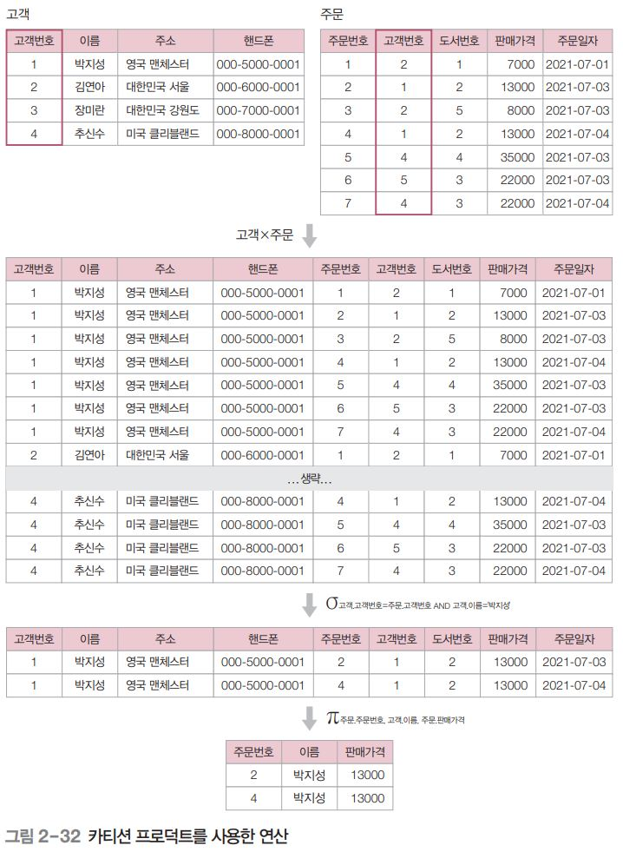
3.6 관계대수 사용 예제

Slide 66
3.6 관계대수 사용 예제
조인을 사용한 연산
π주문번호, 이름, 판매가격 (σ이름=‘박지성’ (고객 고객.고객번호=주문.고객번호 주문))
카티전 프로덕트를 사용한 연산 (위 연산식과 동일함)
π주문.주문번호, 고객.이름, 주문.판매가격 (σ고객.고객번호=주문.고객번호 AND 고객.이름=‘박지성’ (고객×주문))

Slide 67
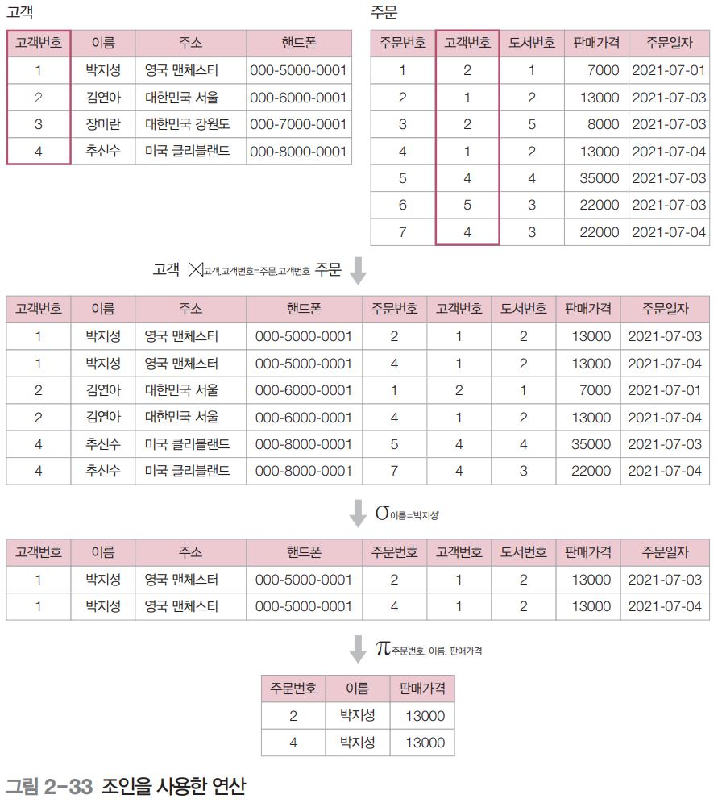
3.6 관계대수 사용 예제

Slide 68
연습문제 풀이
6 릴레이션에서 특정 속성에 해당하는 열을 선택하는 데 사용하며, 릴레이션의 수직적
부분 집합을 반환하는 관계대수 연산자는?
① projection ② join
③ division ④ selection
7 릴레이션 C가 릴레이션 A(X, Y)와 B(Y, Z)를 자연조인한 결과일 때 다음 중 맞는 설명을
모두 고르시오.
① C의 카디날리티는 A의 카디날리티보다 많다.
② C의 카디날리티는 A의 카디날리티보다 적다.
③ C의 차수는 A의 차수보다 많다.
④ C의 차수는 A의 차수보다 적다.
⑤ 모두 틀리다.

Slide 69
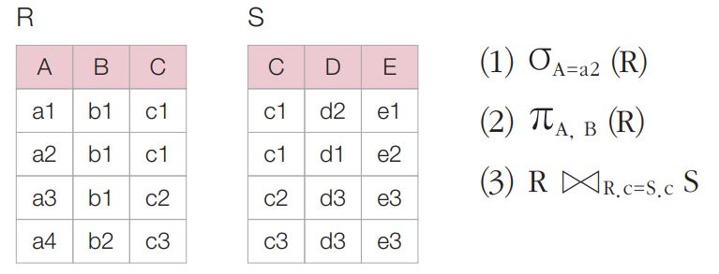
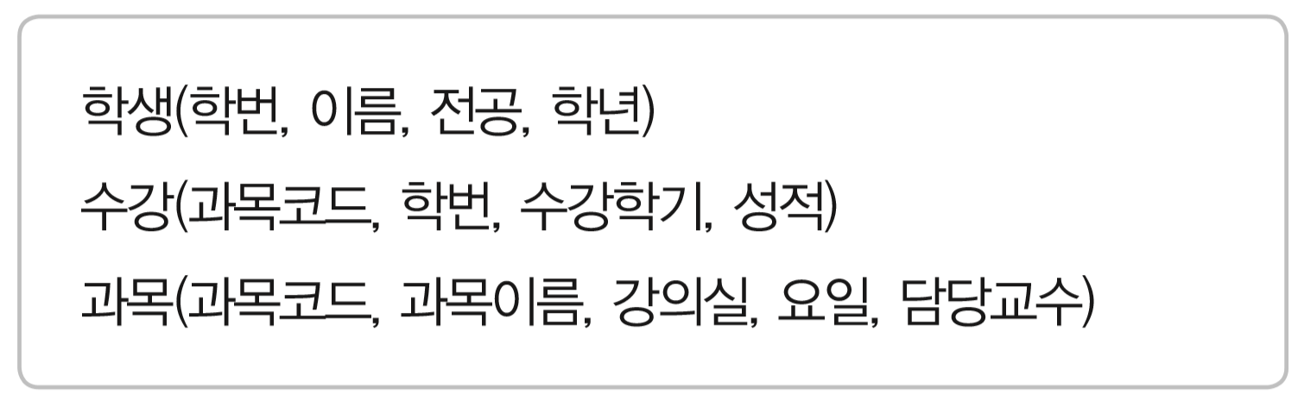
연습문제 풀이
17 다음 릴레이션에서 관계대수 식의 결과를 작성하시오.
18 다음 수강신청 관련 릴레이션에 대한 질의문을 관계대수식으로 표현하시오.
(1) 과목코드가 1234이고, 성적이 A인 모든 학생의 학번을 보이시오.
(2) 과목코드가 1234인 과목을 등록한 학생의 이름과 전공을 보이시오.
(3) 과목 1234에 등록하지 않은 학생의 이름을 보이시오.
(4) 모든 과목에 등록한 학생의 이름을 보이시오. (디비전 연산자 사용)

Slide 70
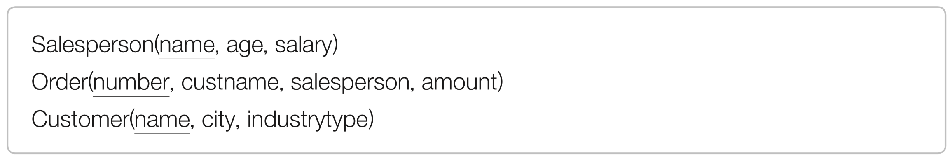
연습문제 풀이
20 [판매원 데이터베이스] 다음 릴레이션을 보고 물음에 답하시오.
(1) 모든 판매원(Salesperson)의 이름을 보이시오.
(2) 고객 ‘홍길동’의 주문을 수주한 판매원의 이름을 보이시오.
(3) 주문이 있는 판매원의 이름을 보이시오.
(4) 주문이 없는 판매원의 이름을 보이시오.
(5) 고객 ‘홍길동’의 주문을 수주한 판매원의 나이를 보이시오.
(6) 나이가 25살인 판매원에게 주문한 고객의 city 값을 보이시오.
(7) 판매원의 이름과 그 판매원에게 주문을 한 고객의 이름을 보이시오. 단 주문이 없는 판매원도 포함하여 구한다.

